Slide 1
Краевой конкурс «Мастерская Переделкино»
в рамках ресурсосберегающей экологической программы
«Зелёный кошелёк»
МБОУ Устюжская СОШ. Красноярский край Емельяновский район
Просалова Елизавета , 5 класс
Куратор: Алейникова Л.В.
2021

Slide 2
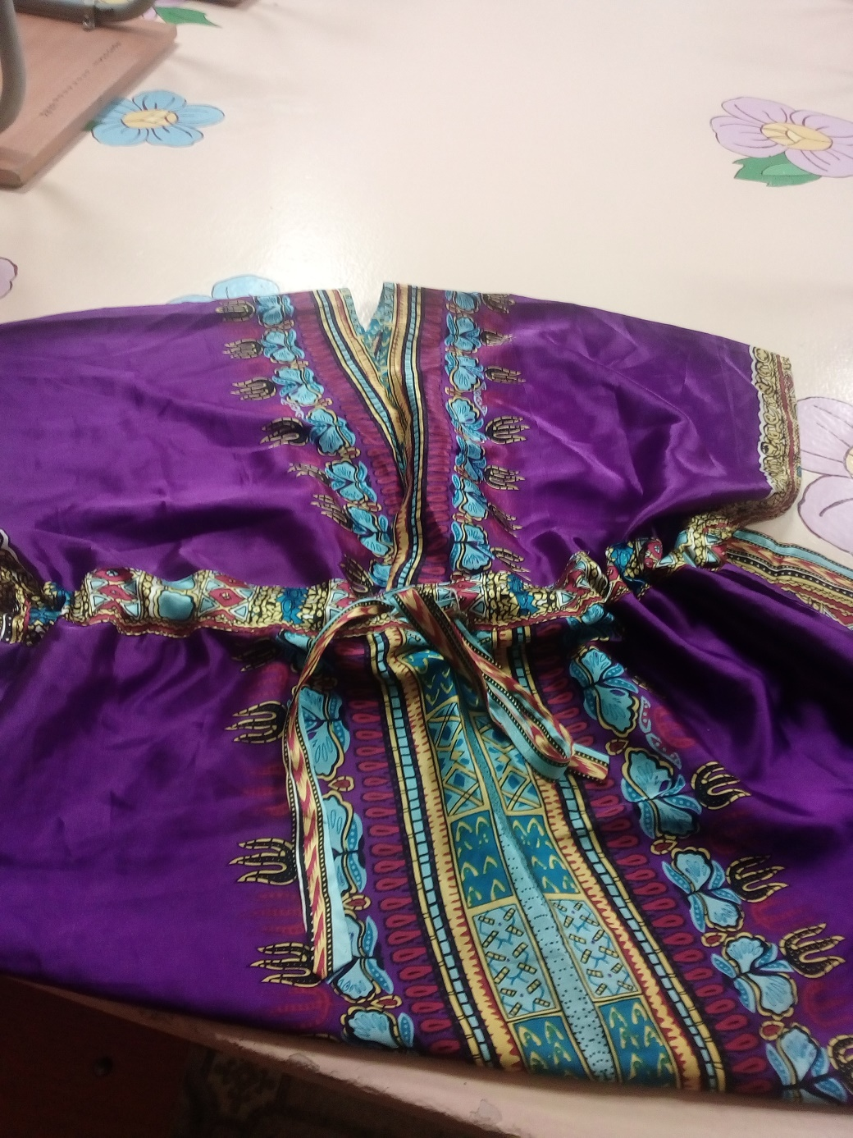
Шелковое платье. Старое, не модное, к тому же, большая часть его повреждена утюгом.
Что можно сделать?

Slide 3
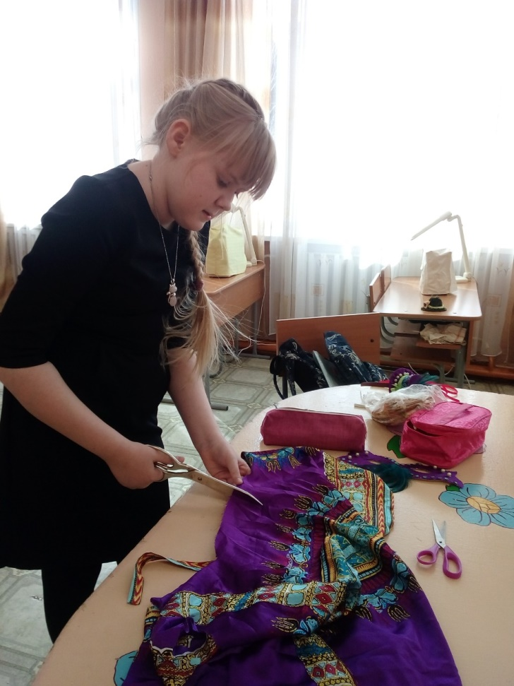
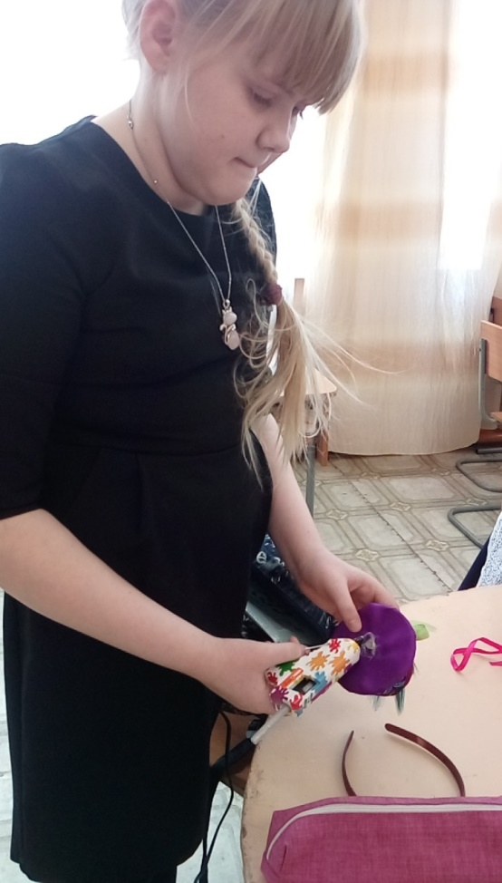
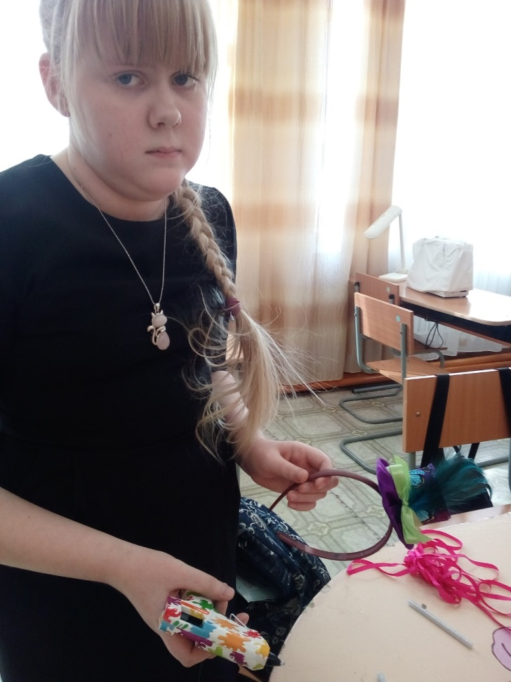
Включим фантазию и используем хорошие участки ткани для изготовления карнавального аксессуара, который несомненно привлечёт внимание ценителей прекрасного.
Мини- шляпки на ободке ( заколке) и маска.

Slide 4
Для создания шляпок на ободке (заколке) и маски нам потребовалось: 2 листа картона средней жёсткости,
клеевой стержневой пистолет
циркуль, линейка, ножницы и карандаш
двусторонний скотч,
ткань различные бусины, ленточки, перья, для украшения шляпок
ободок, заколка

Slide 5
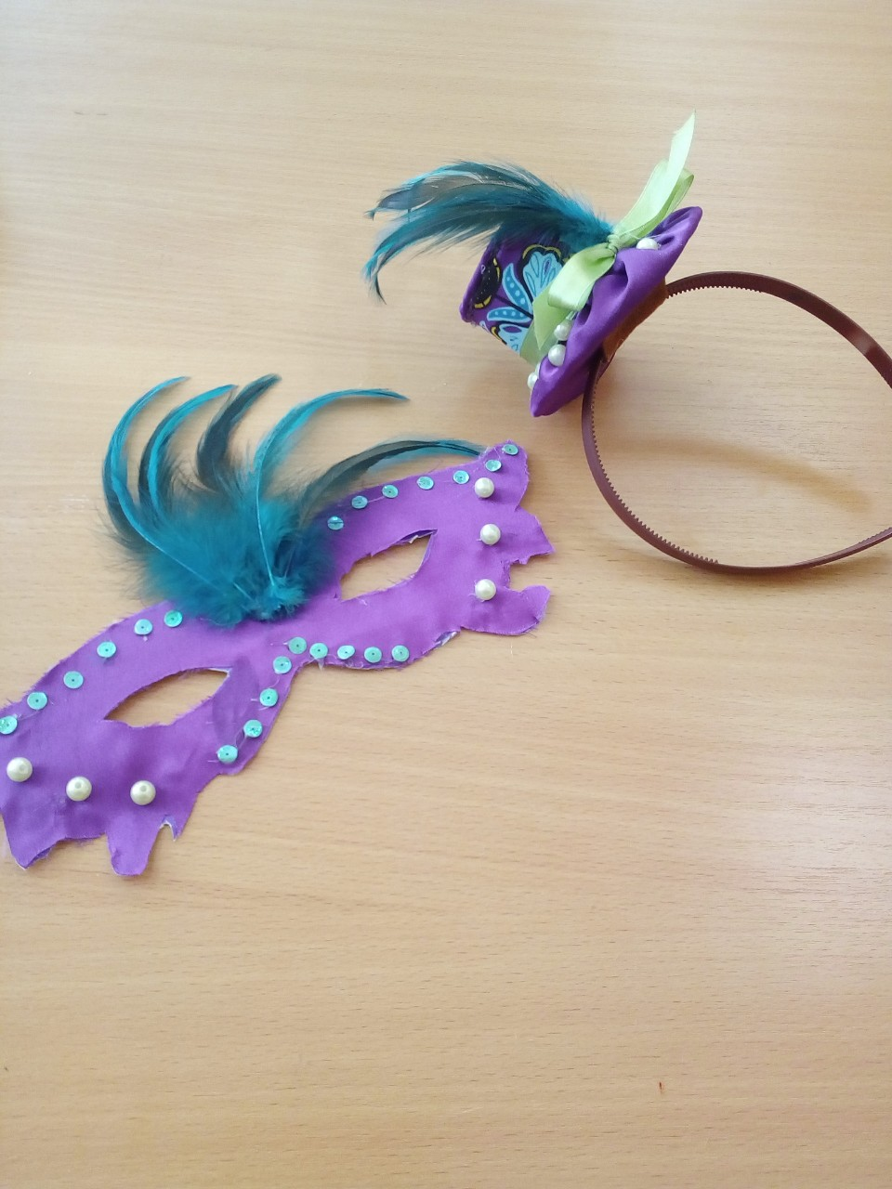
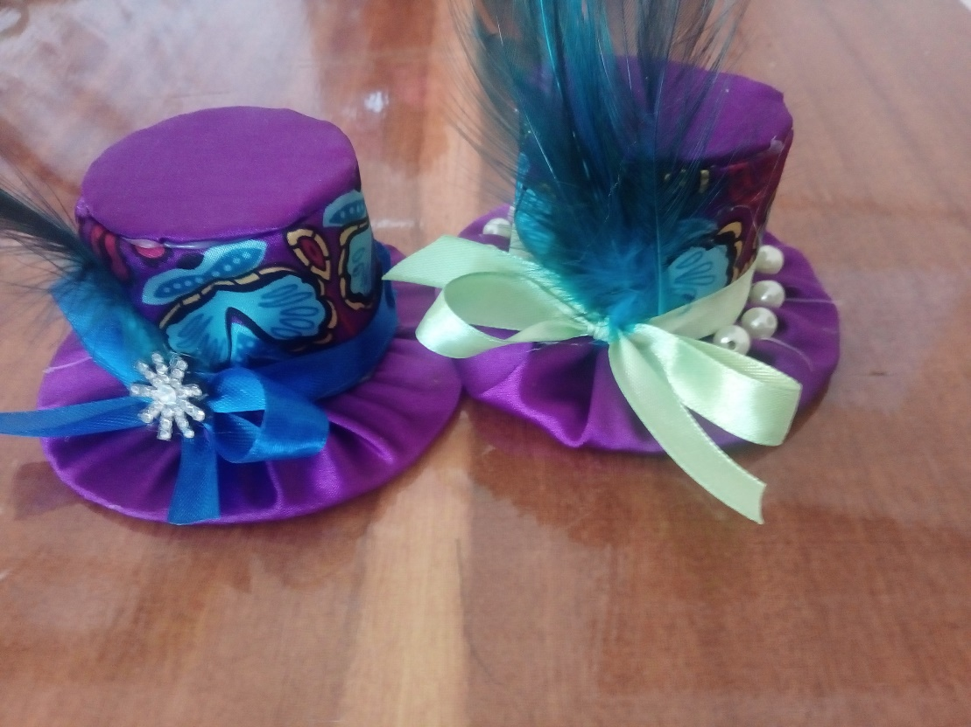
Вот , что получилось

Slide 6
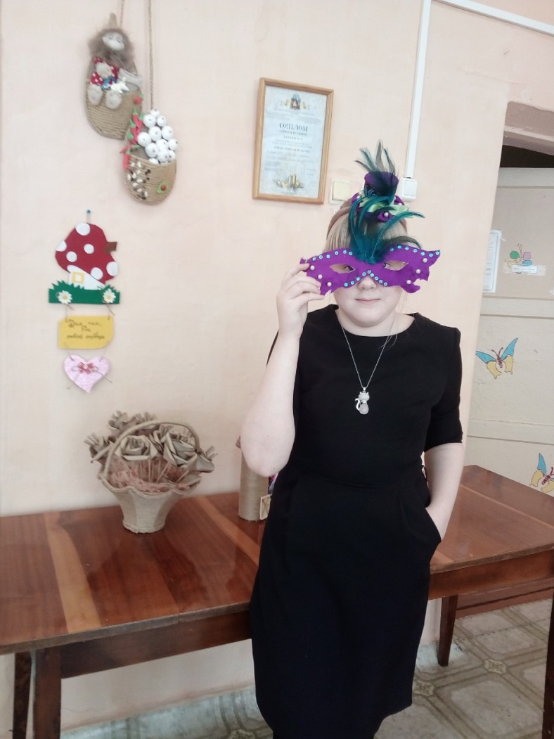
Карнавальный аксессуар готов! Красиво и никаких затрат.

